Slide 1


VR梦想家商业计划书
恒复科技

Slide 2


Contents 目录
01
行业概况
02
03
发展规划
团队力量
04
05
运营模式
案例分享

Slide 3

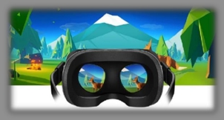



VR原理/概念
虚拟现实（Virtual Reality），简称VR技术，也称人工环境。
利用电脑或其他智能计算设备模拟产生一个三度空间的虚拟世界，提供用户关于视觉、听觉、触觉等感官的模拟，让用户如同身历其境一般。
不透明显示器
（阻断真实世界影像，
呈现图像信号）
输入图
像信号
VR呈现效果

Slide 4



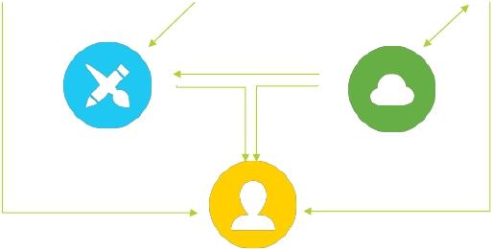
产业链概述
VR行业覆盖了硬件、系统、平台、开发工具、应用以及消费内容等诸多方面。
硬件制造商
内容生产工具制造商
（硬件/软件）
系统研发者
提供内容
生产工具
适配
提供内容
发布平台
提供VR
设备
提供交
互系统
提供
内容
提供内容
获取渠道
内容提供商
内容平台搭建者

Slide 5
VR行业概况
Facebook以接近20亿美元价格收购Oculus
微软推出增强现实眼镜Hololens
2014年
2015年
2016年
3月
9月
3月
5月
谷歌以5亿4千万美元打造Magic Leap
苹果收购增强现实公司Metaio
VR梦想家

Slide 6

未来市场规模
尽管目前VR/AR行业都处于起步阶段，但整个市场未来增长潜力巨大：根据Digi Capital预测至2020年，全球AR与VR市场规模将达到1500亿美元，而根据市场研究机构BI Intelligence的统计，2020仅年头戴式VR硬件市场规模将达到28亿美元，未来5年复合增长率超过100%。
2020年世界AR/VR市场规模
（单位：美元）
300亿（VR）
2015-2020年世界头戴式VR硬件市场规模
28亿
CAGR
137%
1200亿（AR）
1500亿
0.37 亿
VR
AR
2015年
2020年

Slide 7
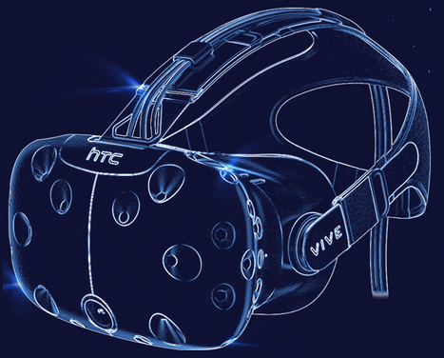
HTC-VIVE
分辨率
1,200 X 1,080
帧速
交互方式
内容来源
主打功能
90Hz
VR游戏控制器
Steam
游戏娱乐、虚拟参观
优势与特色:
• 先进的交互方案
• 内容质量高，沉浸感强
• 专有的内容平台Steam VR和开发工具，
众多合作商
• 无眩晕感

Slide 8
VR梦想家的优势
现状
优势
国际互联网巨头进入
行业前景诱人
整体产业链比较薄弱
行业空间大
产业技术未完全成熟
多功能一体化VR管控系统
内容缺乏及投入薄弱
打造商业内容，深耕VR商业产业

Slide 9
Contents 目录
01
行业概况
02
03
发展规划
团队力量
04
05
运营模式
案例分享

Slide 10
VR梦想家核心
客户端
VR内容更新
VR内容
VR
梦想家
用户
账号
用户收费管理
远程
监管

Slide 11














VR梦想家生态体系
VR梦想家
一级云
用户中心
资源中心
商务中心
投放中心
支付中心
账户中心
结算中心
监控中心
数据分析中心
内容平台（场景应用、设计内容、卡牌应用）
终端管理（客户端、VR内容更新、远程监控）
计费、计时（账户信息、账户计费、设备记时）
生态二级云
VR引擎
VR引擎
VR引擎
显示屏
VR梦想家控制台
显示屏
VR梦想家控制台
显示屏
VR梦想家控制台
终端
VR
VR设备
VR设备
VR设备
VR设备
VR设备
VR设备
VR设备

Slide 12





VR梦想家层级说明
控制台
管理VR操作使用环境
提供内容、应用、更新
提供计费服务展示
提供维护、维护数据
提供监控数据
服务器
作为VR环境二级云
提供 界面 服务支持
提供 计费 服务支持
提供 监管 服务支持
控制台
Internet
VR梦想家一级云
控制台
界面
计费
监管
VR引擎
VR梦想家控制台
VR操作使用环境
提供内容、应用的支付、购买、使用
收集硬件监控数据
收集应用数据范围
显示桌面
1、提供VR系统操作界面
2、提供VR应用程序
3、提供VR监管系统
显示桌面
VR梦想家控制台

Slide 13
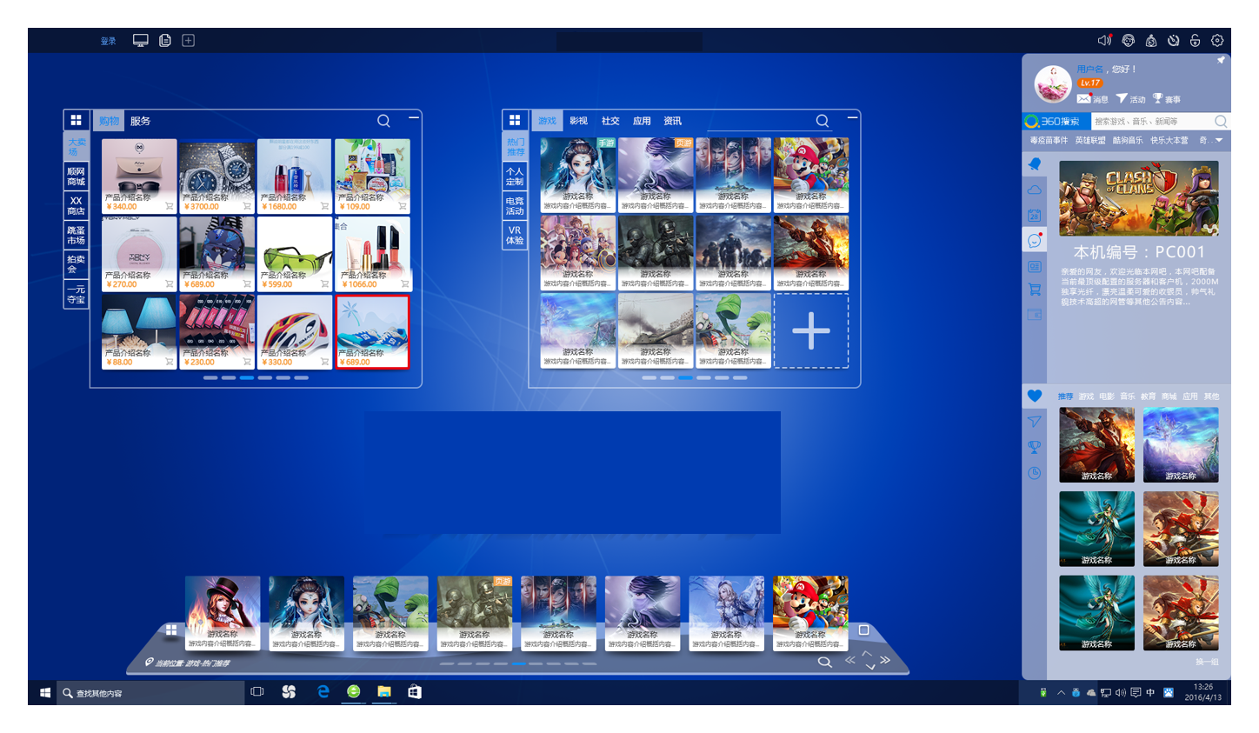
多功能一体化系统
应用界面展示

Slide 14
Contents 目录
01
行业概况
02
03
发展规划
团队力量
04
05
运营模式
案例分享

Slide 15
VR团队力量
黄毅
CEO
首席VR梦想家运营执行官，拥有科技产品的前瞻性，对整体VR梦想家框架、结构、技术、销售业务、商务环节把握信息。
邓冬梅
销售总监
多年公司企业发展战略和品牌规划的经验，充分理解公司理念，重点寻找客户对象，保持公司市场理念和管理办法。
沈绚星
市场营销
多年的互联网市场数字营销，掌握科技产品的动向，以VR梦想家为核心动力，为整体团队输送最新市场和客户的动态。
席 璐
3D技术专家
6年以上技术美工经验。精通Unreal 3D引擎，擅长根据3D引擎特点制定美术规范。 精通虚幻场景4的效果与效率优化。
张 明 磊
艺术总监
15年以上美术从业经验。 长期担任美术总监职位，精通次世代制作技术和流程，对管理美术团队有丰富的经验。
高黎峻
技术总监
多年以上软件系统专家，长期担任系统开发总监职位，对整体软件开发的流程有非常丰富经验。

Slide 16
Contents 目录
01
行业概况
02
03
发展规划
团队力量
04
05
运营模式
案例分享

Slide 17
商业模式
体验馆合作
连锁布点
广告植入

Slide 18
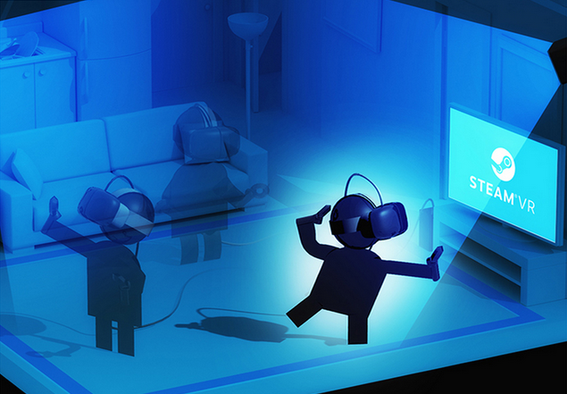
体验馆合作
1、有场地、有经营内容，对VR有兴趣的投资者
2、提供VR设备（HTC VIVE+PC服务器）
3、提供多功能一体化VR管控系统
4、提供合作VR内容：场景+视频+N

Slide 19
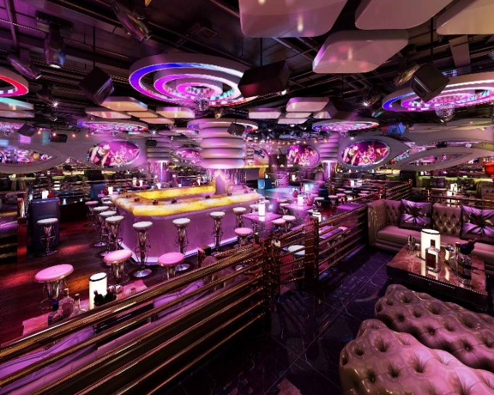
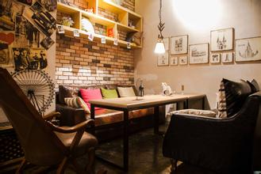
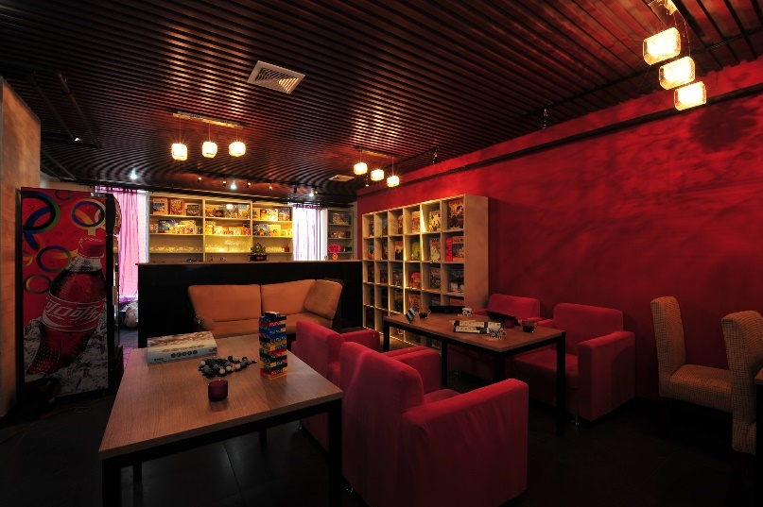
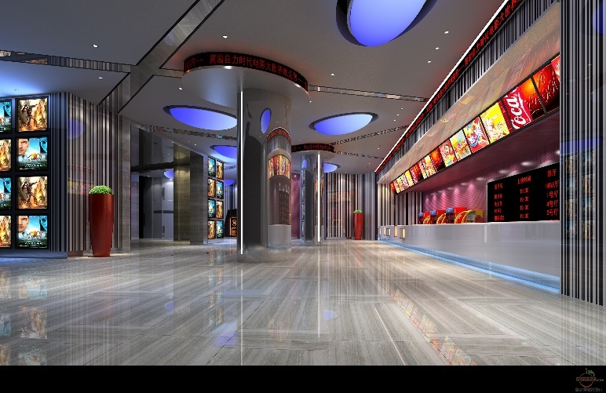
连锁布点
如连锁咖啡馆、酒吧、桌游、电影院、商场等场所；

Slide 20
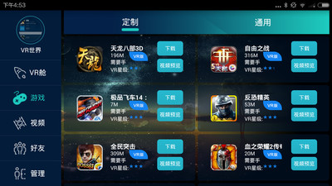
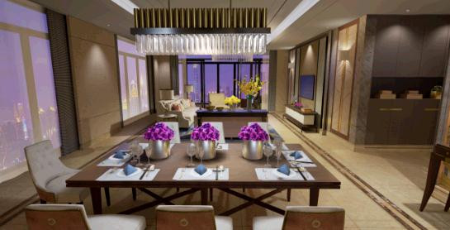
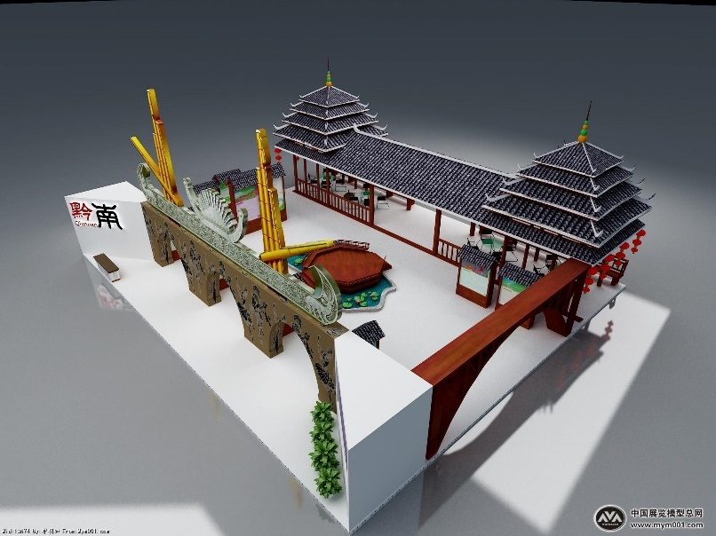
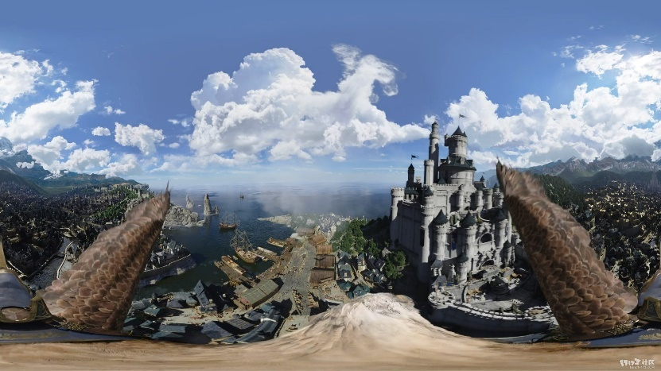
广告植入
如VR房产样板房展示、旅游集散地的旅游展示、
如VR大型游戏预告、VR电影预告、实体店广告应用；

Slide 21
Contents 目录
01
行业概况
02
03
发展规划
团队力量
04
05
运营模式
案例分享

Slide 23
THANK
YOU

